Slide 1
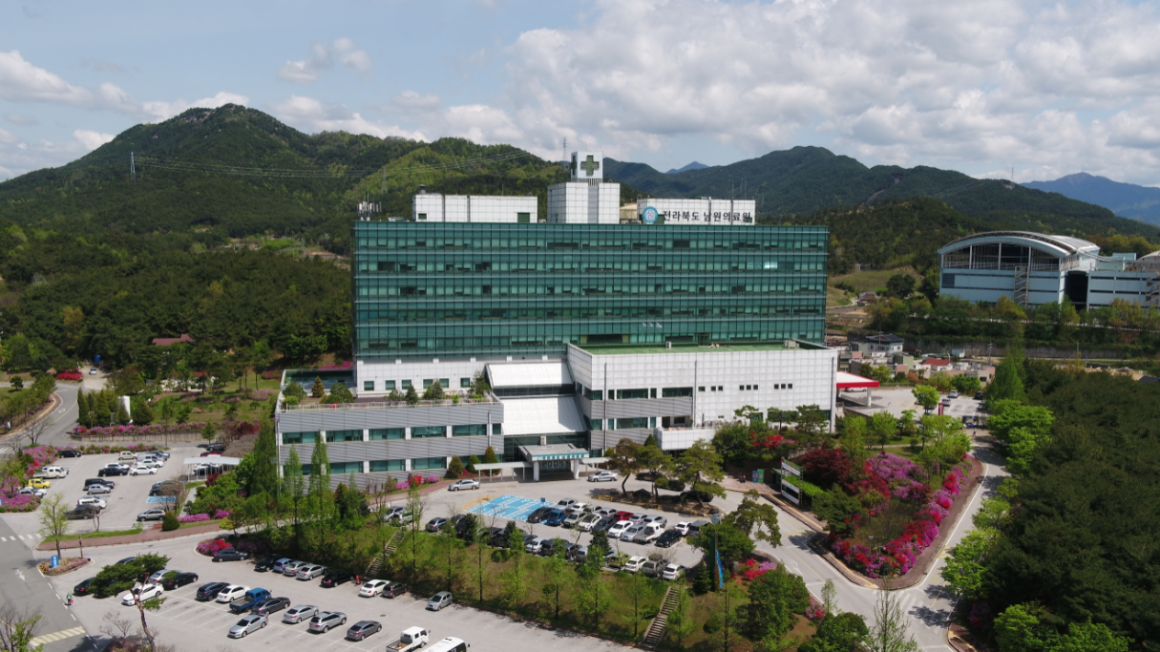

공공보건의료란?
불필요한 검사나 수술은 하지 않는 병원, 친절하고 설명 잘해주는 병원

Slide 2




Contents
공공보건의료 정의
공공보건의료 현황
맺 음 말

Slide 3
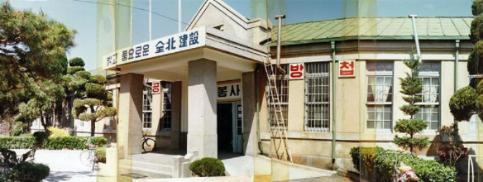
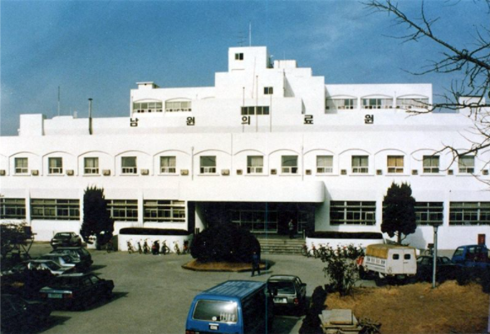
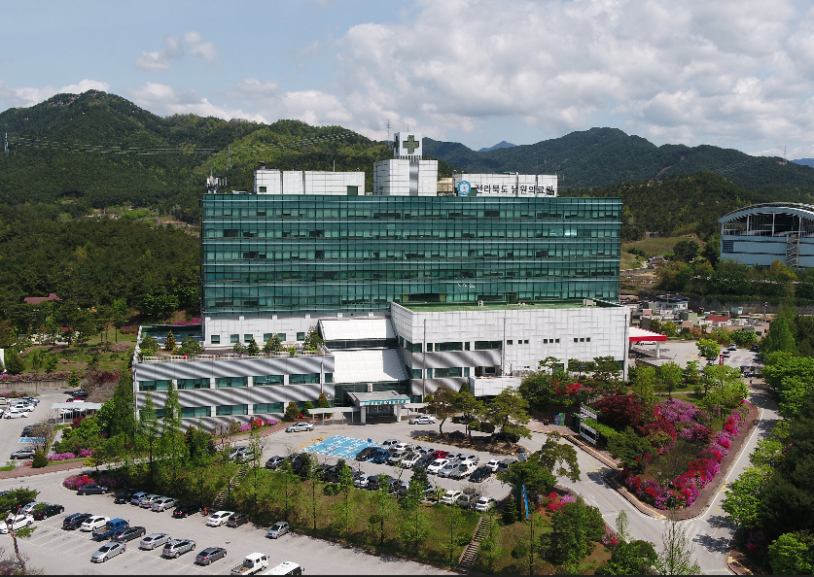
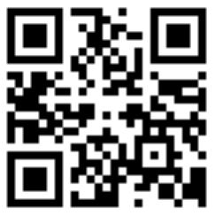
◈ 공공보건의료 정의
공공보건의료의 개념
공공보건의료의 변화과정
https://www.namwonmed.or.kr

Slide 4

1. 공공보건의료의 개념
공공보건의료란?
공공보건의료사업이란?
공공보건의료기관의 의무란?
√ 국가, 지방자치단체 및 보건의
료기관이 지역·계층·분야에 관
계없이 국민의 보편적인 의료
이용 보장, 건강 보호·증진하는
모든 활동
√ 보건의료 공급이 원활하지 못
한 지역 및 분야, 보장이 취약
한 계층에 대한 의료 공급사업
√ 국가와 지방자치단체의 대응이
필요한 감염병과 비감염병의
예방 및 관리, 재난으로 인한
환자의 진료 등 관리, 건강증진,
보건 교육에 관한 사업 등
√ 취약계층에 대한 보건의료
√ 아동과 모성, 장애인, 정신질환,
응급진료 등 수익성이 낮아 공
급이 부족한 보건의료
√ 재난 및 감염병 등 신속한 대응
이 필요한 공공보건의료
√ 질병 예방과, 건강 증진, 보건
교육 및 인력 지원 등을 통한
지역적 균형을 확보하기 위한
보건의료 등
https://www.namwonmed.or.kr

Slide 5

2. 공공보건의료 변화과정
★ 공공보건의료 발전 종합대책 : 2018. 10월
- 지역격차 해소를 위한 공공보건의료 책임성 강화
· 전국을 인구수, 거리, 의료이용률 등을 기준으로 70여개 지역으로 분류하여
지역책임의료기관 지정 및 육성(민간병원 포함)
· 권역 및 지역책임의료기관 내 “(가칭)공공의료협력센터’ 설치 및 연계 협력
을 위한 사업비 지원
- 필수의료 전 국민 보장 강화
· 응급, 외상, 심뇌혈관 등 생명과 직결된 필수중증의료 강화
· 산모, 어린이, 장애인 등 건강취약계층 의료서비스 확대
· 감염병, 공중보건위기 대응 등 안전체계 구축
- 공공보건의료 인력 양성 및 역량 제고
· 의료인력 인건비 지원사업을 2년 이상 계약 전환 등
★ 공공보건의료 협력체계 구축 사업 : 2020. 2월
- ‘공공보건의료 발전 종합대책’과 ‘지역의료강화대책’ 후속조치
- 책임의료기관 지정 및 공공보건의료 협력체계 구축 사업 수행
· 응급·외상·심뇌혈관 등 중증의료, 산모·신생아·어린이 의료, 감염·환자안전 등
- 17개 권역(시도)과 70개 지역(중진료권) 선정
- 급성기 퇴원환자연계, 중증응급 이송·전원 및 진료 협력, 감염 및
환자안전 관리, 정신/재활, 산모/신생아/어린이, 1차의료·돌봄, 취
약계층 등 필수보건의료분야 진료 협력 개발
2019. 11월
믿고 이용할 수 있는
지역의료 강화 대책
2016. 3월
공공보건의료
기본계획
(2016 ~ 2020)
2020. 2월
공공보건의료
협력체계 구축사업
2010. 1월
지역거점 공공병원
발전계획
2000. 1월
「공공보건의료에
관한 법률」 제정
2018. 10월
공공보건의료 발전
종합대책
2013. 10월
지방의료원 육성을 통한
공공의료강화 방안
‘
2005. 12월
공공보건의료확충 종합대책
https://www.namwonmed.or.kr

Slide 6
◈ 공공보건의료 현황
공공보건의료 기본방향
지역책임의료기관
공공보건의료 협력 강화를 위한 조직 개편
공공보건의료 조직의 쟁점
https://www.namwonmed.or.kr

Slide 7
3. 공공보건의료 기본방향
구 분 | 기 존 | 개 선
정 의 | √ 보건의료서비스 제공이 취약한 분야 (보완적) | √ 국민의 생명·안전 및 기본적 삶의 질을 보장하는 필수의료 (선제적·기본적)
제공기관 | √ 지역 내 분절적 의료 수행 (권역-지역-기초 협력체계 부재) | √ 권역 · 지역책임의료기관 지정 (권역-지역-기초 전달체계 수립)
대 상 | √ 취약계층 중심 | √ 모든 국민
분 야 | √ 취약지 √ 취약계층 √ 취약분야 : 응급, 분만 √ 신종 감염병 등 | √ 필수중증의료(응급·외상·심뇌혈관 등) √ 산모(모성·분만), 어린이 의료 √ 장애인, 재활 √ 지역사회 건강관리 √ 감염 및 환자 안전 등
https://www.namwonmed.or.kr

Slide 8
4. 지역책임의료기관 _선정기준
1. 종합병원 이상(지역 내 인구 약 15만 이상)
2. 배후진료 역량
- 진료과 운영(10개 진료과목 중 7개 이상 설치·운영)
· 내과, 외과, 산부인과, 소아청소년과, 신경과, 정신건강의학과, 신경외과, 정형외과, 응급의학과, 재활의학과
- 진료시설 운영(중환자실, 수술실, 분만·신생아실)
- 의료인력 운영(전문의수, 간호등급 1~5등급(인구 10만명 미만 6등급 인정))
- 표준진료지침 운영, 급성기 기능 수행 등
3. 필수의료 역량 및 공공성
- 환자안전 및 감염관리(감염관리실 설치 등)
- 공중보건위기 대응(격리병상 운영 등)
- 중증·응급의료서비스(심·뇌혈관센터 운영, 응급의료센터 운영 등)
https://www.namwonmed.or.kr

Slide 9
4. 지역책임의료기관 _필수보건의료 영역별 확대
구 분 | 필수보건의료 분야 |  |  |  |  |  |  | 자원 연계
 | 급성기 퇴원환자 연계 | 중증응급 이송·전원 및 진료협력 | 감염 및 환자안전 관리 | 정신/ 재활 | 산모/신생아/어린이 | 1차의료 ·돌봄 | 취약계층 | 교육 | 인력
’19년 | 필수 | 선택 |  |  |  |  |  | 선택 | 선택
’20년 | 필수 | 필수 | 선택 |  |  |  |  | 선택 | 선택
’21년 | 필수 | 필수 | 필수 | 선택 | 선택 | 선택 | 선택 | 선택 | 선택
’22년 | 필수 | 필수 | 필수 | 필수 | 선택 | 선택 | 선택 | 필수 | 선택
’23년 | 필수 | 필수 | 필수 | 필수 | 필수 | 선택 | 선택 | 필수 | 필수
’24년 | 필수 | 필수 | 필수 | 필수 | 필수 | 필수 | 선택 | 필수 | 필수
’25년 | 필수 | 필수 | 필수 | 필수 | 필수 | 필수 | 필수 | 필수 | 필수
https://www.namwonmed.or.kr

Slide 10
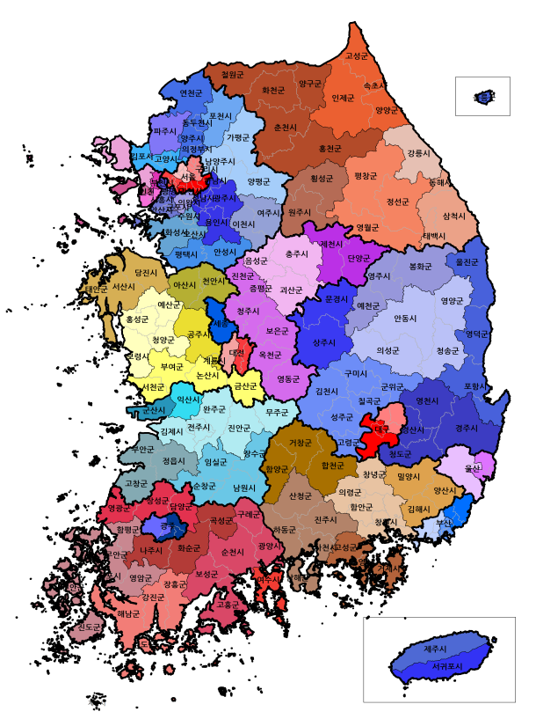
4. 지역책임의료기관 _권역·지역의 진료권 구분
70개 지역
진료권역의 변화
전라북도
경상남도
전라북도
장수군
임실군
함양군
장수군
남원시
임실군
순창군
구례군
순창군
남원시
곡성군
전라남도
주진료권
부진료권
주진료권
https://www.namwonmed.or.kr

Slide 11
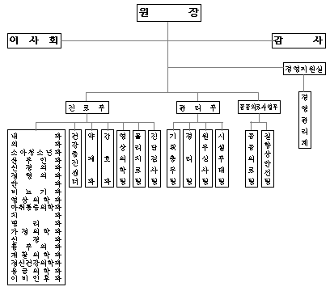
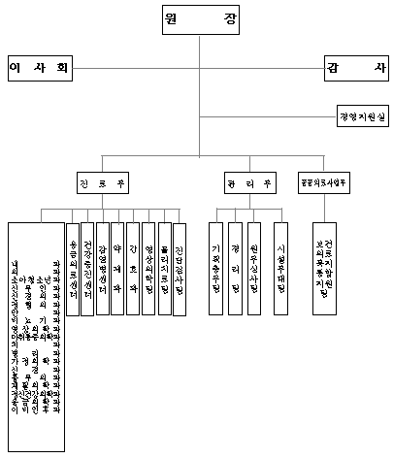
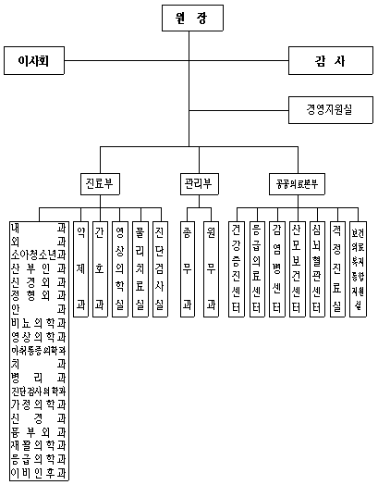
5. 공공보건의료 협력 강화를 위한 조직 개편(남원의료원 기준)
기 존
운영평가
지역책임의료기관
https://www.namwonmed.or.kr

Slide 12
6. 공공보건의료 조직의 쟁점
운영평가
지역책임의료기관
2021년 기준
지역의 의료 수요 및 특성에 맞게 공공보건의료사업을 기획, 조정, 지원
전담조직 설치 및 필수보건의료 협의체 구성·운영을 통한 협력 모형 구축
보건의료복지통합지원센터
◀
구 성
▶
공공의료본부
의사 : 1인
간호사 : 2인
사회복지사 : 1인(100병상당)
의사 : 2인
간호사 : 3인 또는 2인
사회복지사 : 1인 또는 2인
* 감염 담당 의사 1인, 간호사 1인 포함
◀
인 력
▶
체계(협의체, 정기회의 등 참여)
환자 연계(퇴원환자관리, 만성질환자관리)
서비스 연계(3차 병원, 병·의원, 요양시설 등)
교육 연계(지역주민, 보건인력 등)
급성기 퇴원환자 연계(필수)
중증응급 이송·전원 및 진료 협력(필수)
감염 및 환자안전 관리(필수)
* 정신, 재활, 산모, 신생아, 어린이, 취약계층,
자원 연계(교육, 인력 교류) 등 단계적 확대
◀
업 무
▶
https://www.namwonmed.or.kr

Slide 13
◈ 맺 음 말
7. 맺 음 말
https://www.namwonmed.or.kr

Slide 14

7. 맺 음 말
화 합
노 력
화 합
노 력
함께라면 극복할 수 있습니다.
조금 더 힘내요!
코로나
극복
소 통
코로나
극복
소 통
https://www.namwonmed.or.kr

Slide 15
감 사 합 니 다. 끝.
https://www.namwonmed.or.kr

